Slide 1
ТЕАТРАЛИЗОВАННЫЕ ИГРЫ
как средство формирования речи детей дошкольного возраста
Подготовила воспитатель
М.П. Шик

Slide 2
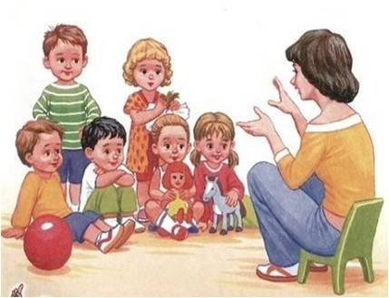
Дошкольный возраст-
Важный период развития человека, становление личности со своим внутренним мировоззрением.

Slide 3
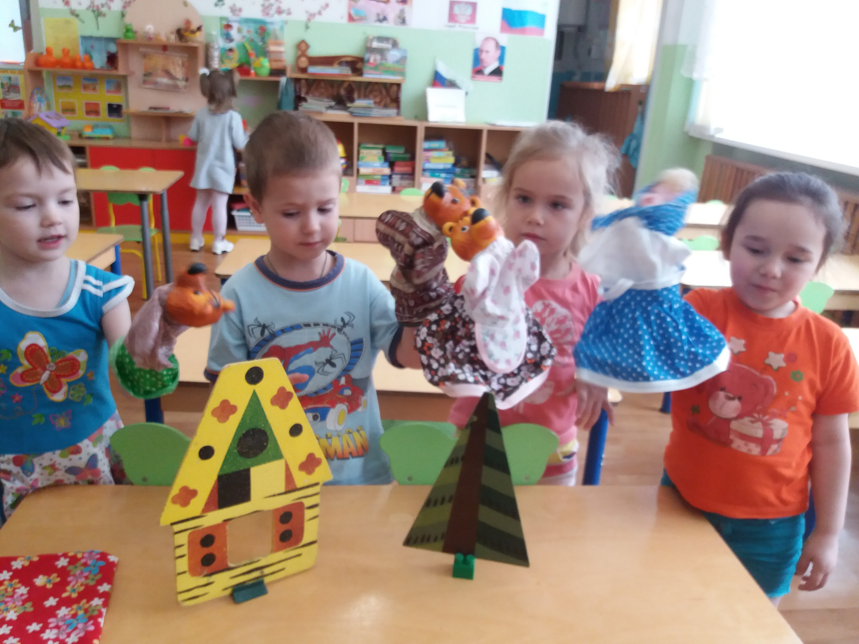

Slide 4
Игровая деятельность
Слуховое внимание
Фонематическое восприятие
Активный словарь

Slide 5
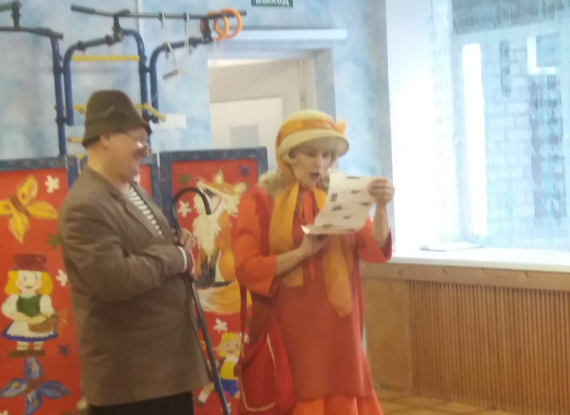

Slide 6
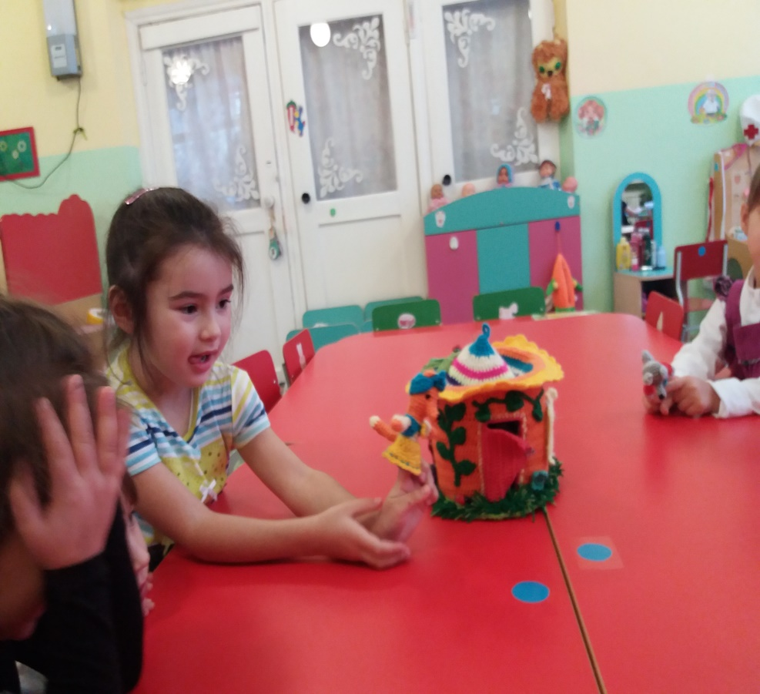
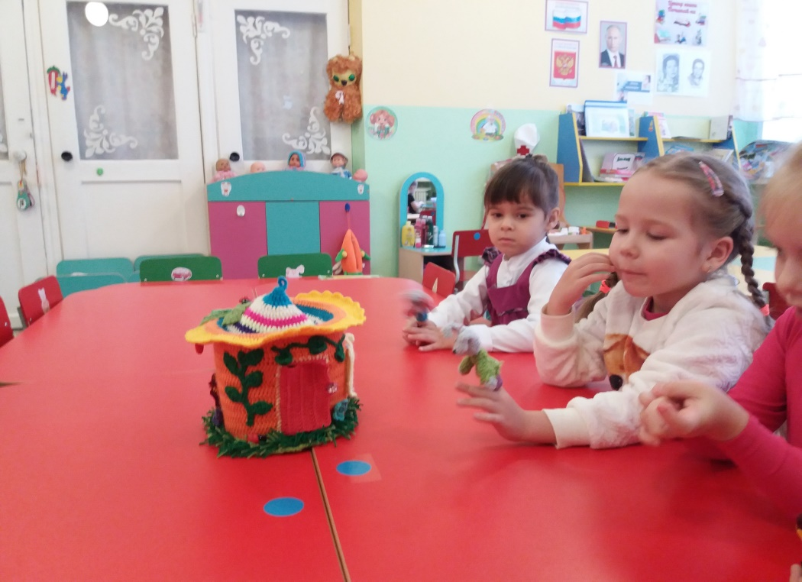

Slide 7
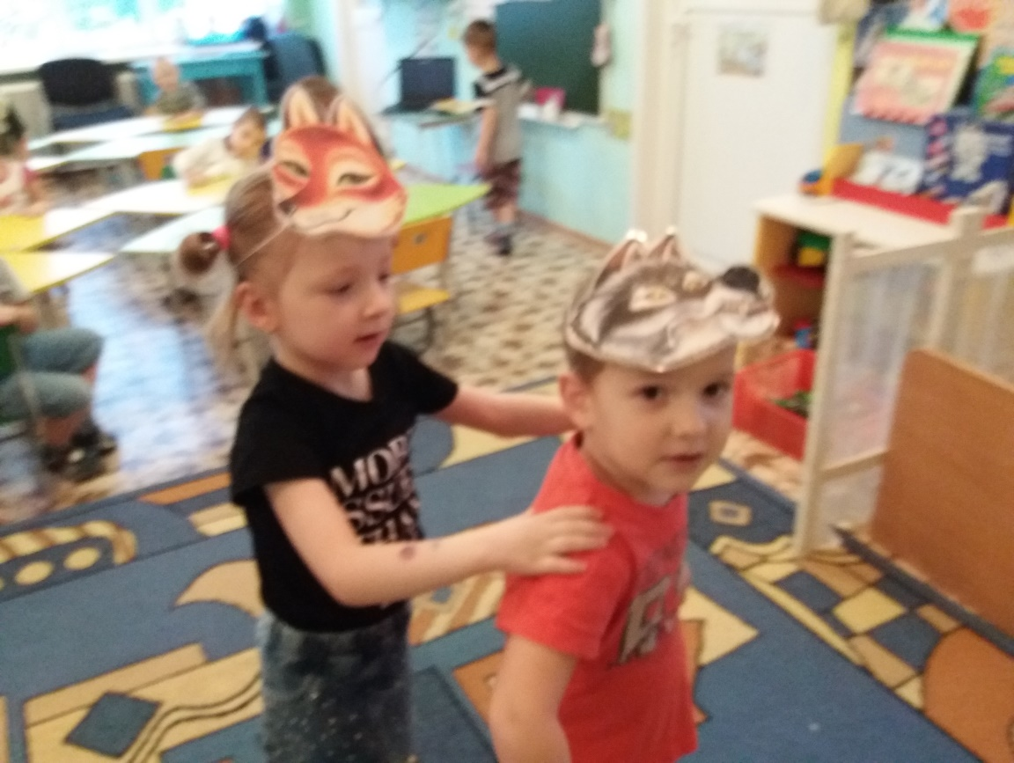
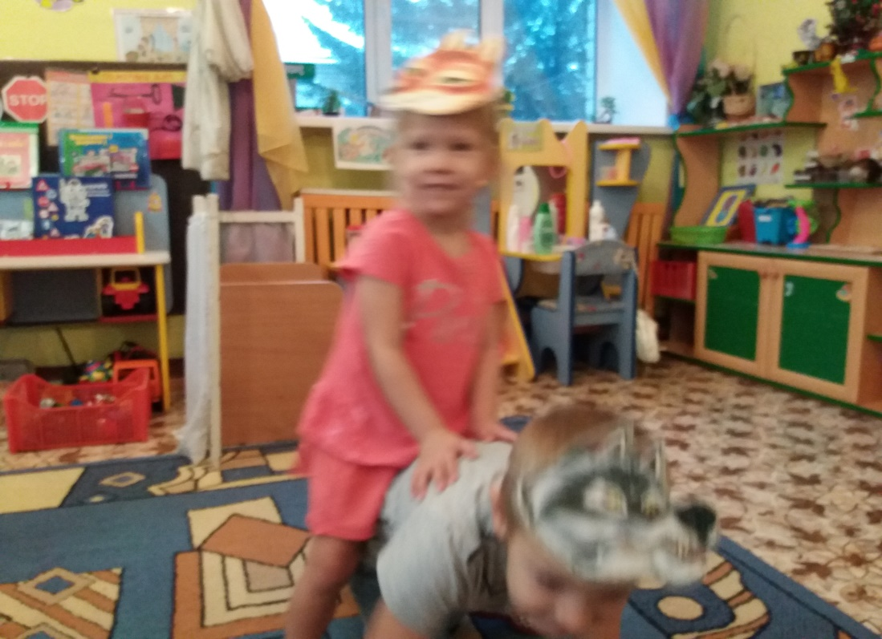

Slide 8
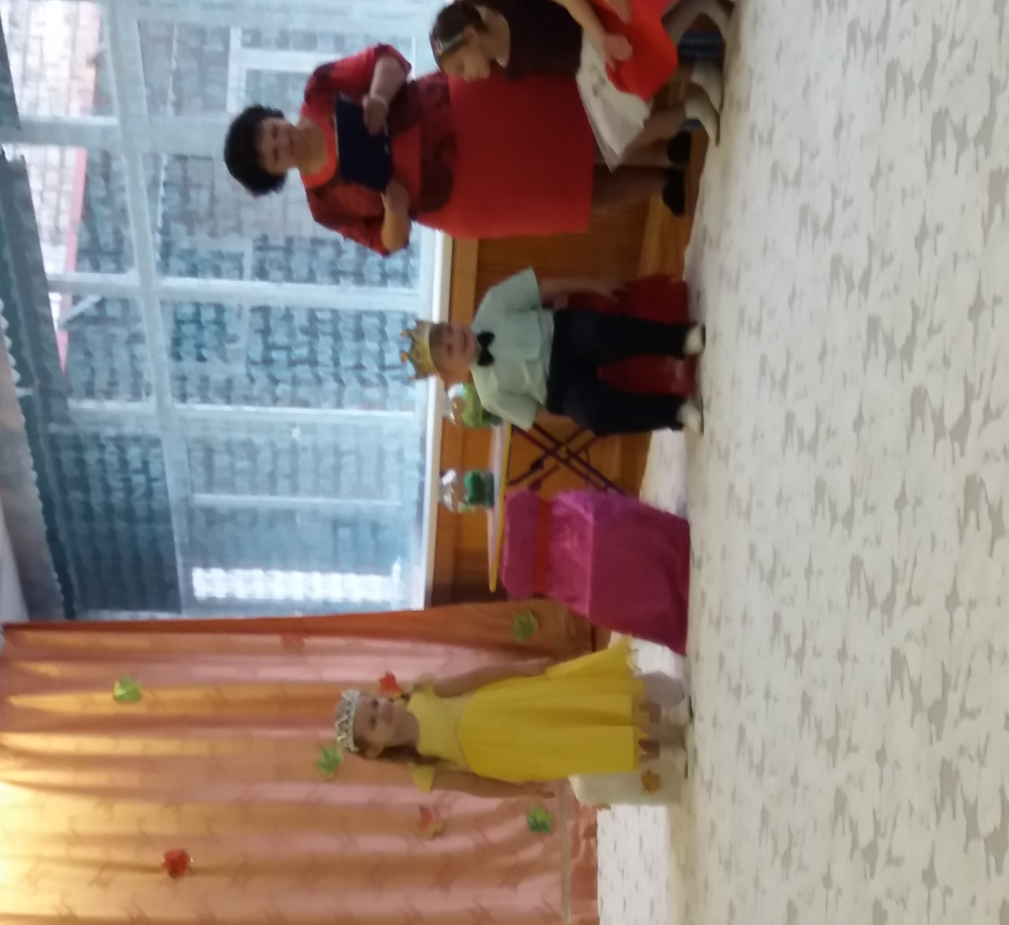

Slide 9
Спасибо за внимание!

